Slide 1
LOS LÍMITES DE LAS ECONOMÍAS ORGÁNICAS
Prof. Carles Manera
AUTORES UTILIZADOS:
Robert Allen,
Francisco Comín,
Maxine Berg,
Eric Hobsbauwm,
Peter Kriedte,
Franklin Mendels.
Kevin O´Rourke,
Max Weber,
Karl Marx,
David Landes,
Robert Brenner,
Kenneth Pomeranz,
Prasanan Parthasarathi,
Ronald Findley.

Slide 2
Los grandes sectores en la economía: las propuestas de COLIN CLARK y JEAN FOURASTIÉ
Primera fase: Civilizaciones tradicionales
Cuotas de fuerza de trabajo:
* Sector primario: 70%
* Sector secundario: 20%
* Sector terciario: 10%
Esta fase representa una sociedad no muy desarrollada científicamente, con un uso despreciable de maquinaria. El estado de desarrollo se corresponde con el de los países europeos en los inicios de la Revolución Industrial.
Segunda fase: Periodo de transición
Cuotas de fuerza de trabajo:
* Sector primario: 20%
* Sector secundario: 50%
* Sector terciario: 30%
Se despliega más maquinaria en el sector primario, lo cual reduce el número de trabajadores necesarios. Como resultado de la demanda de producción de maquinaria, el sector secundario crece. La fase de transición comienza con un evento que puede identificarse con la industrialización: la mecanización profunda (y por tanto la automatización) de la manufactura.
El sector terciario comienza a desarrollarse, así como el sector financiero y el poder del Estado.
Tercera fase: Civilización terciaria
Cuotas de fuerza de trabajo:
* Sector primario: 10%
* Sector secundario: 20%
* Sector terciario: 70%
Los sectores primario y secundario están crecientemente dominados por la automatización, y la demanda cuantitativa de fuerza de trabajo cae en estos sectores. Esto es acompañado por demandas crecientes del sector terciario. La situación se corresponde con las sociedades industriales actuales y con la sociedad futura, la sociedad postindustrial o de servicios. Actualmente el sector terciario ha crecido hasta alcanzar un tamaño inmenso que hace que a veces se le divida en un sector cuaternario basado en la información, e incluso en un sector quinario basado en los servicios sin ánimo de lucro.

Slide 3
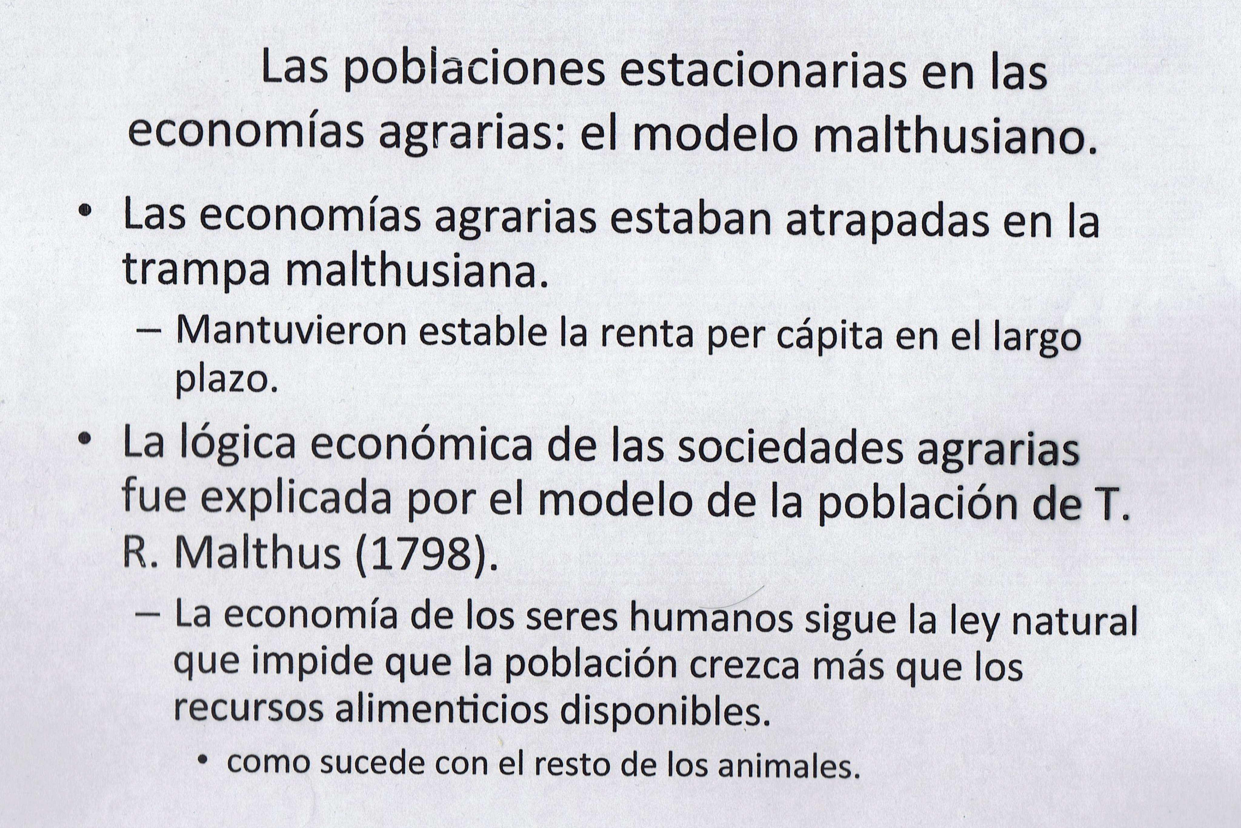

Slide 4
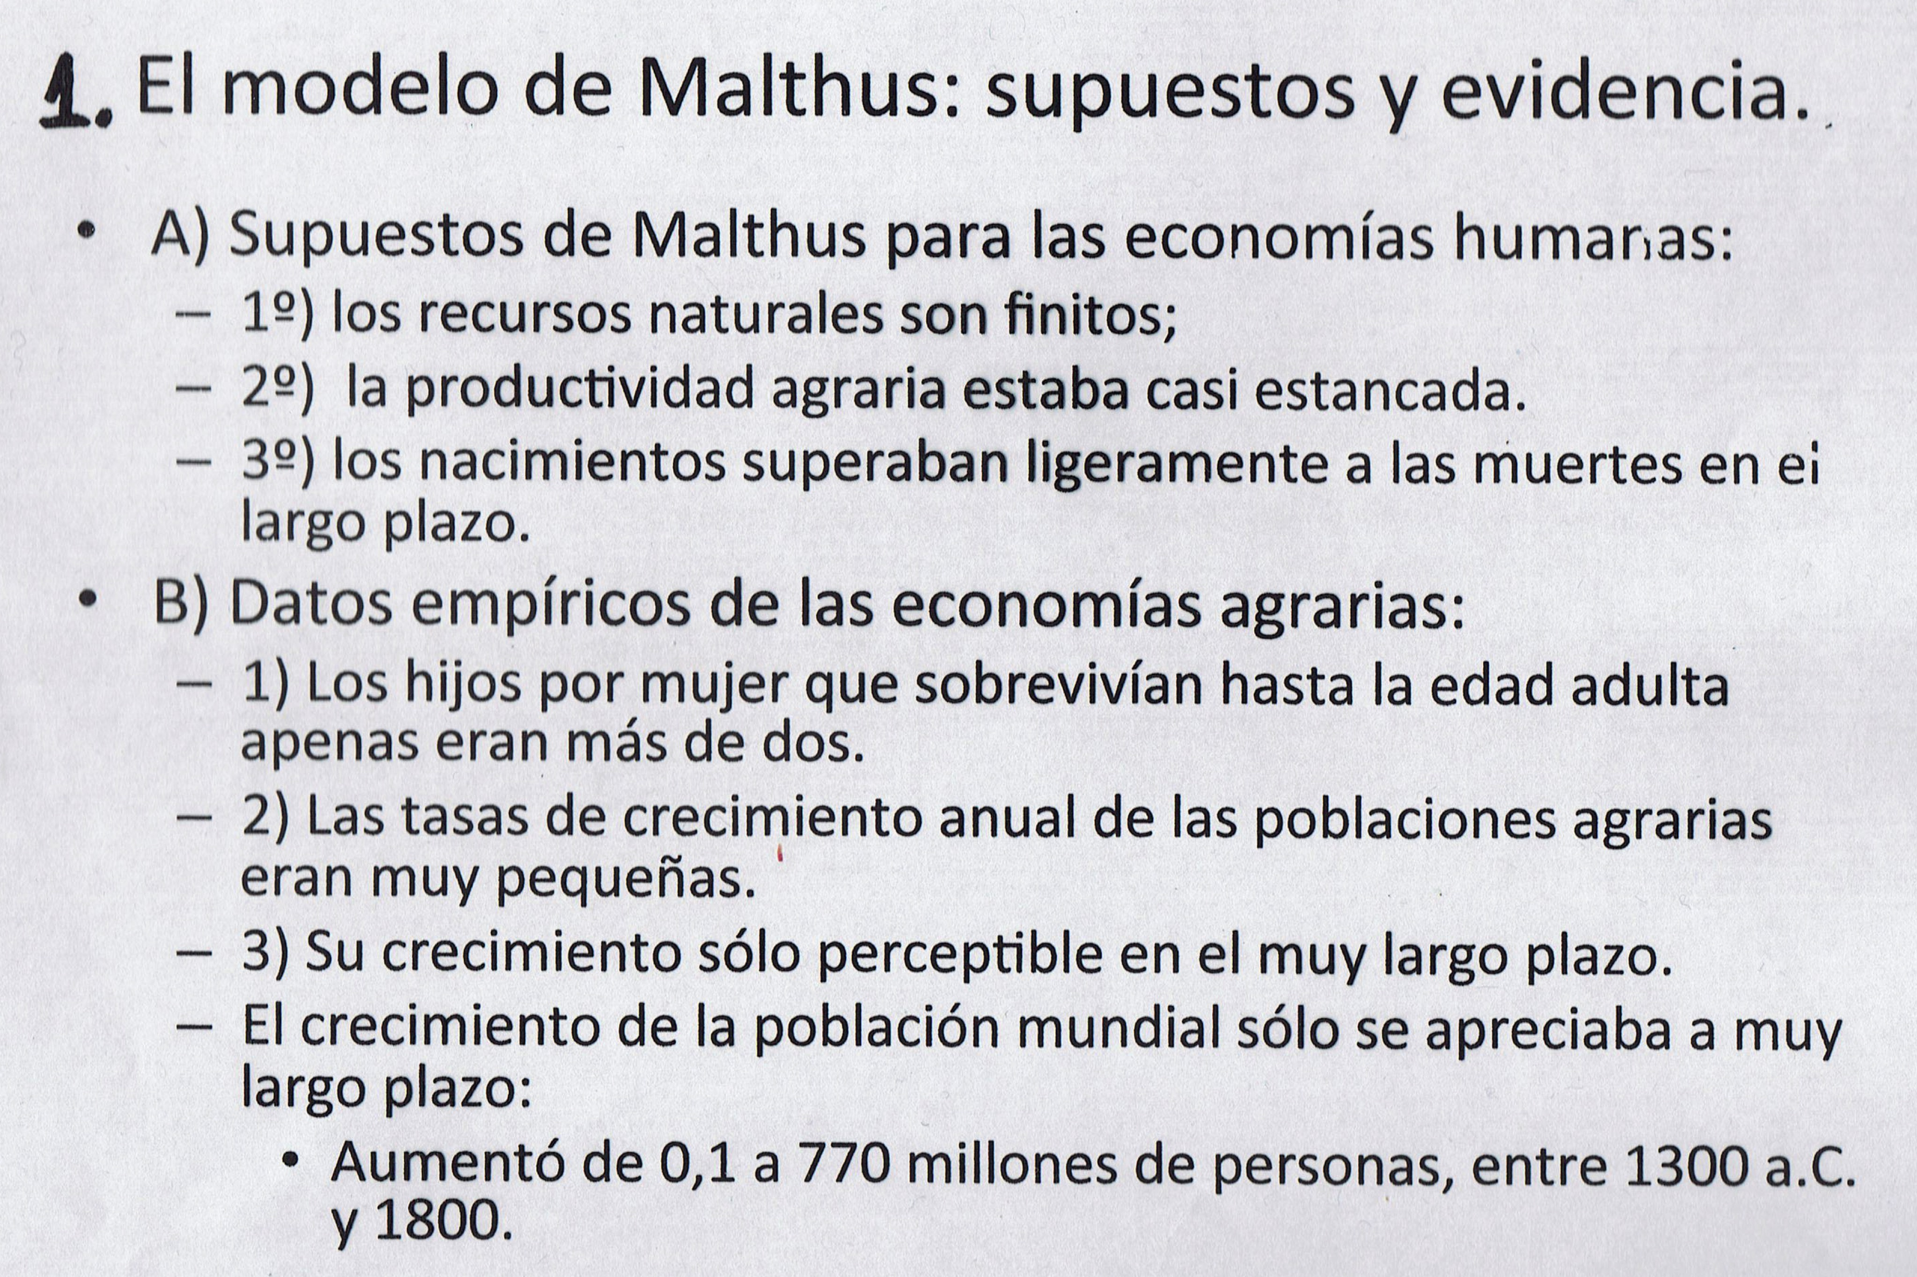

Slide 5
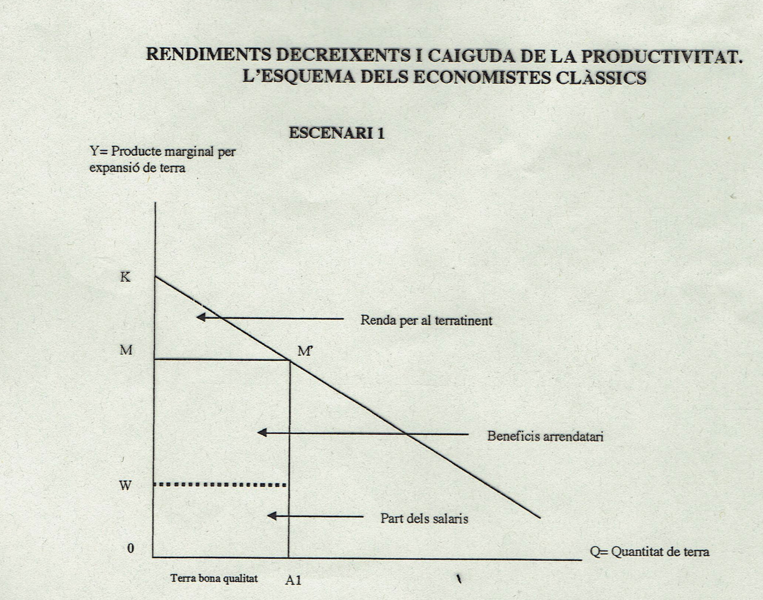

Slide 6
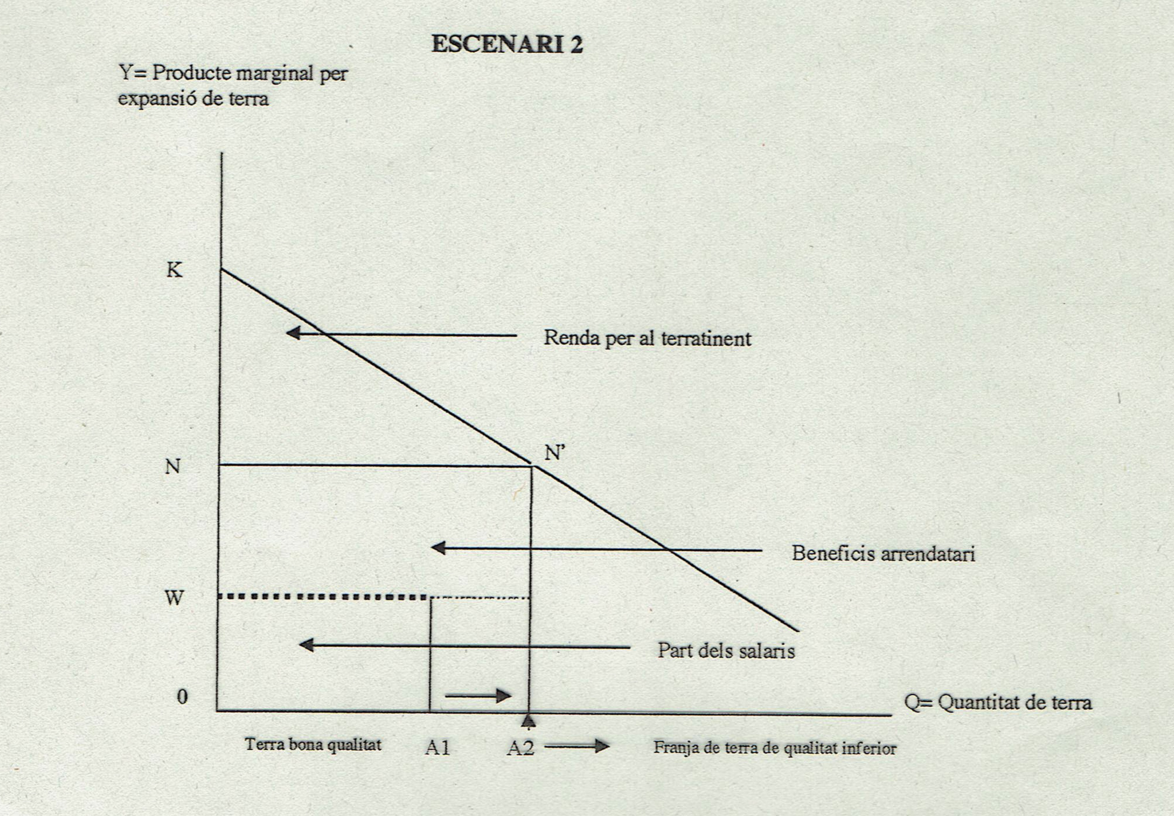

Slide 7
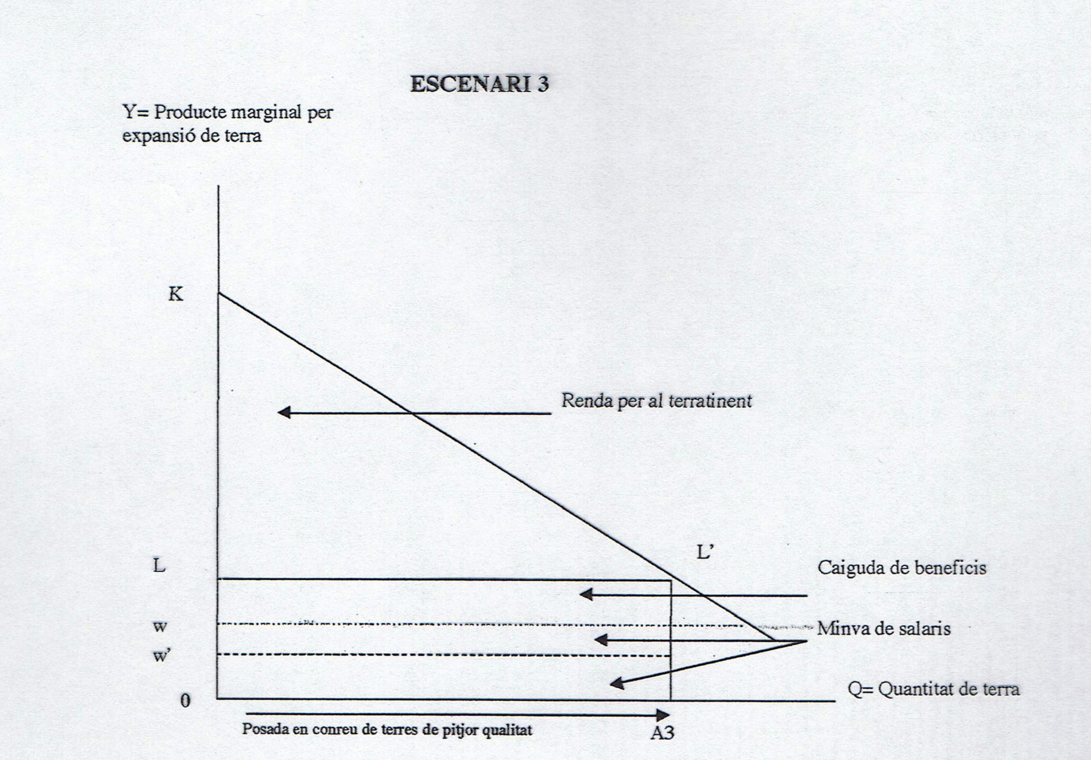

Slide 8
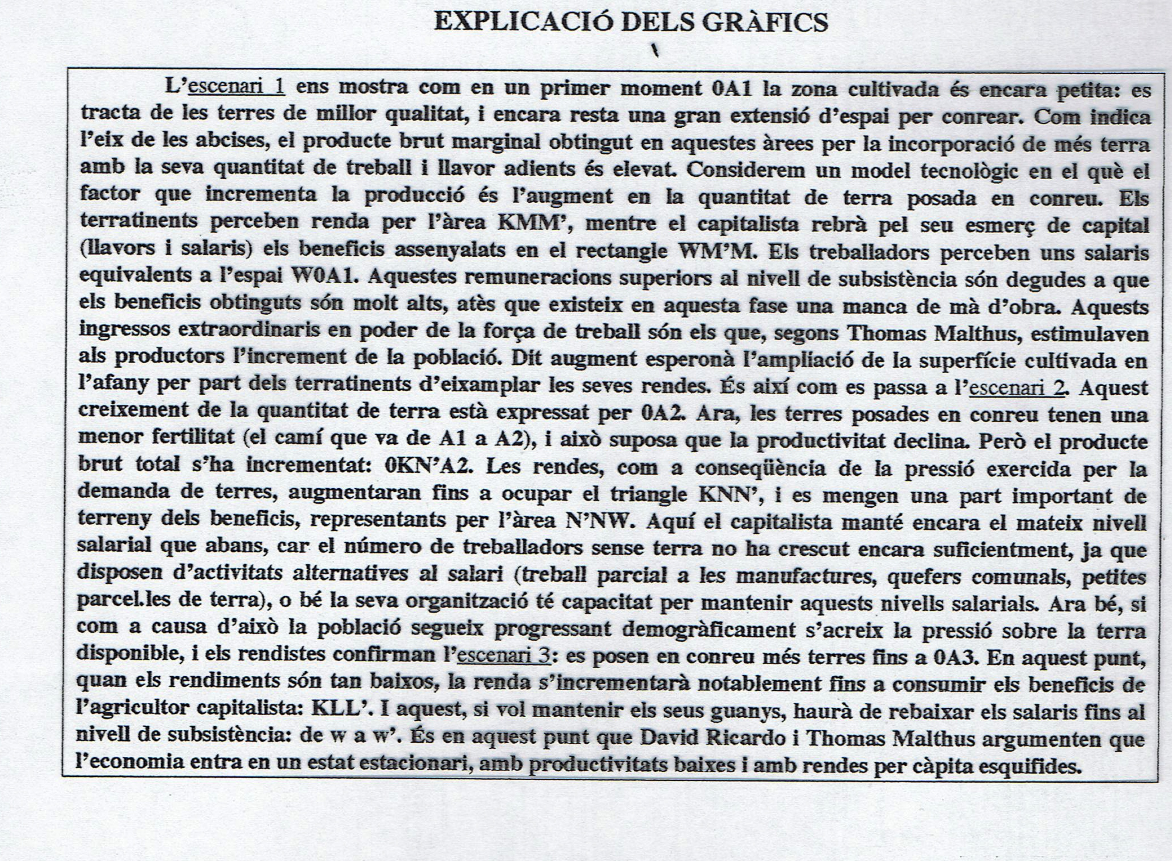

Slide 9
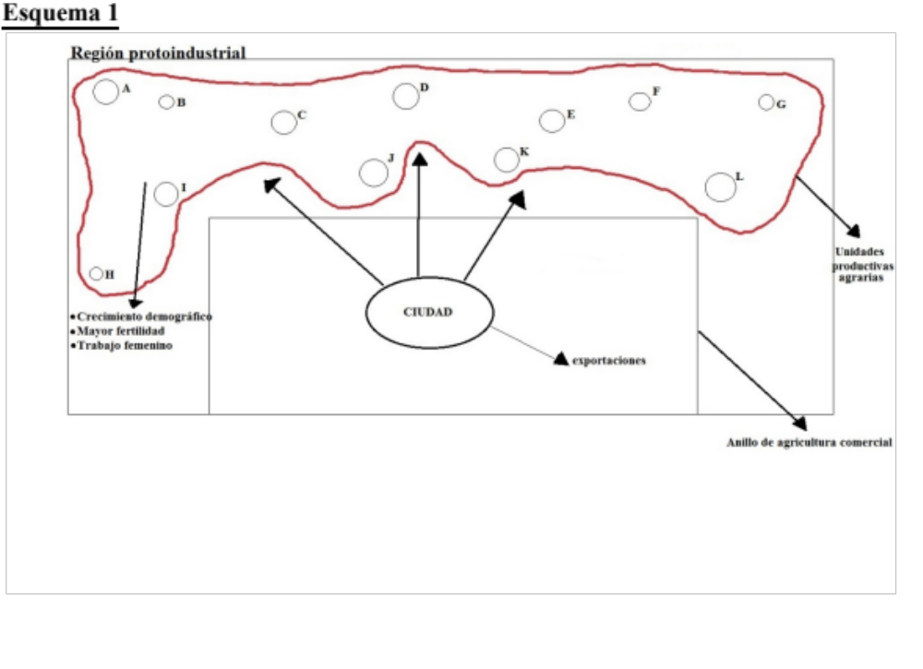

Slide 10
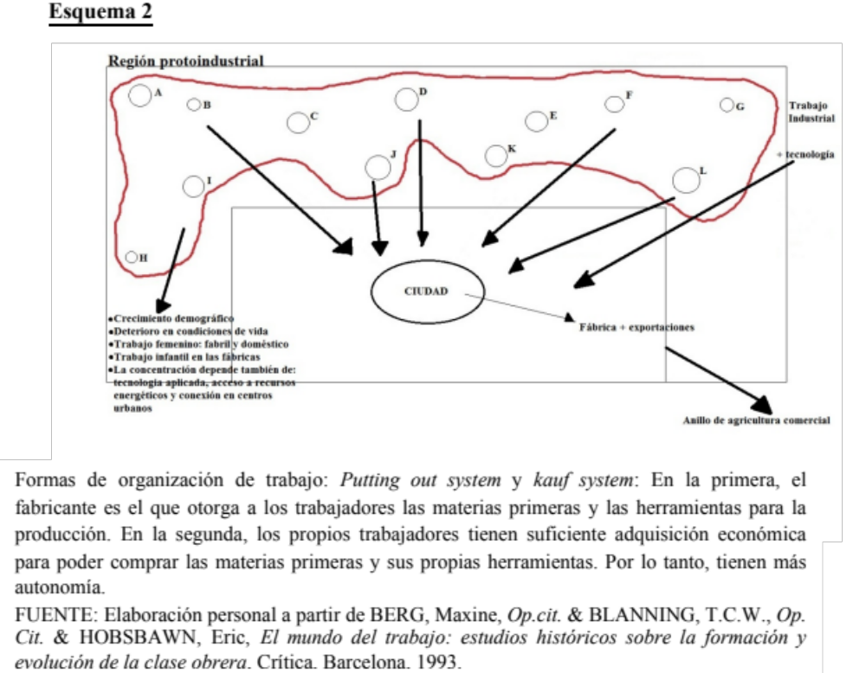

Slide 11
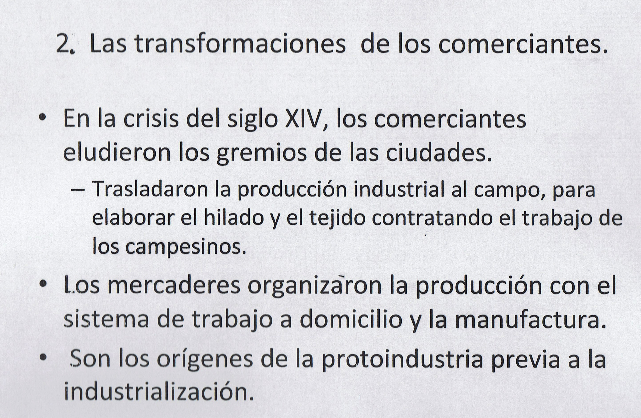

Slide 12
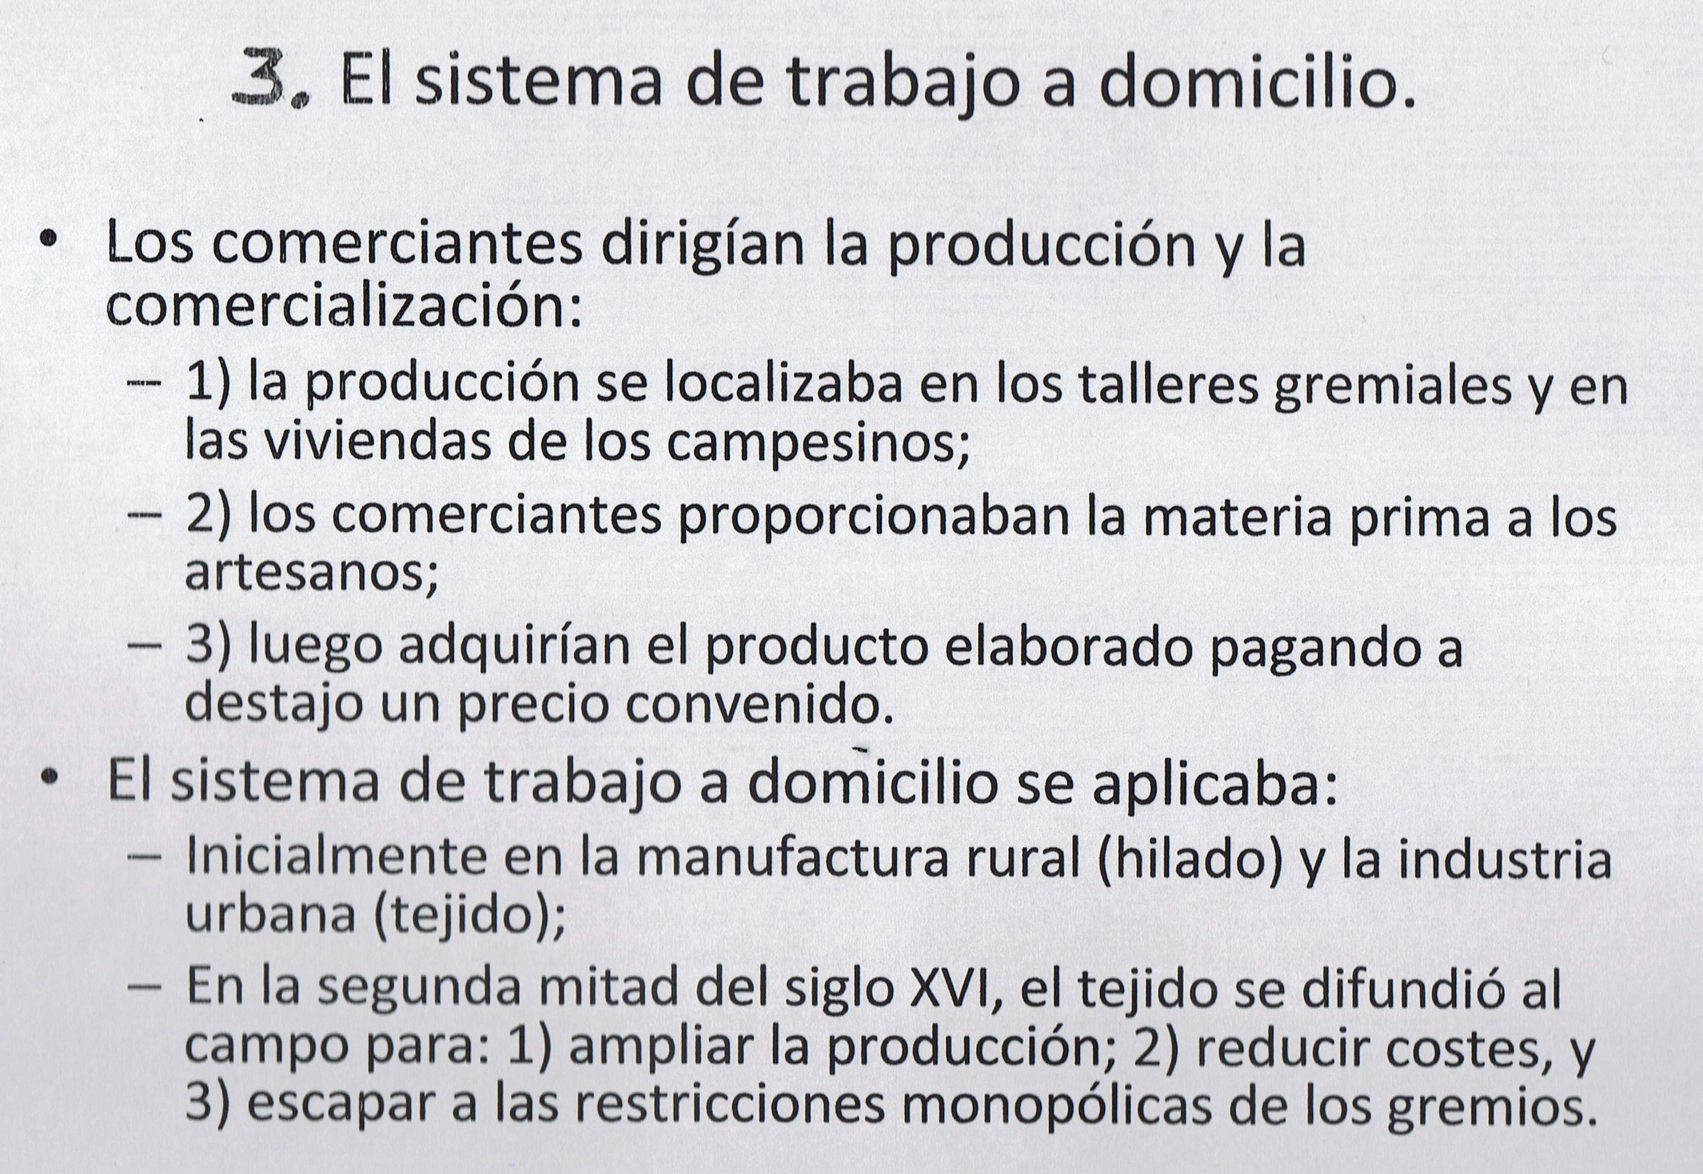

Slide 13
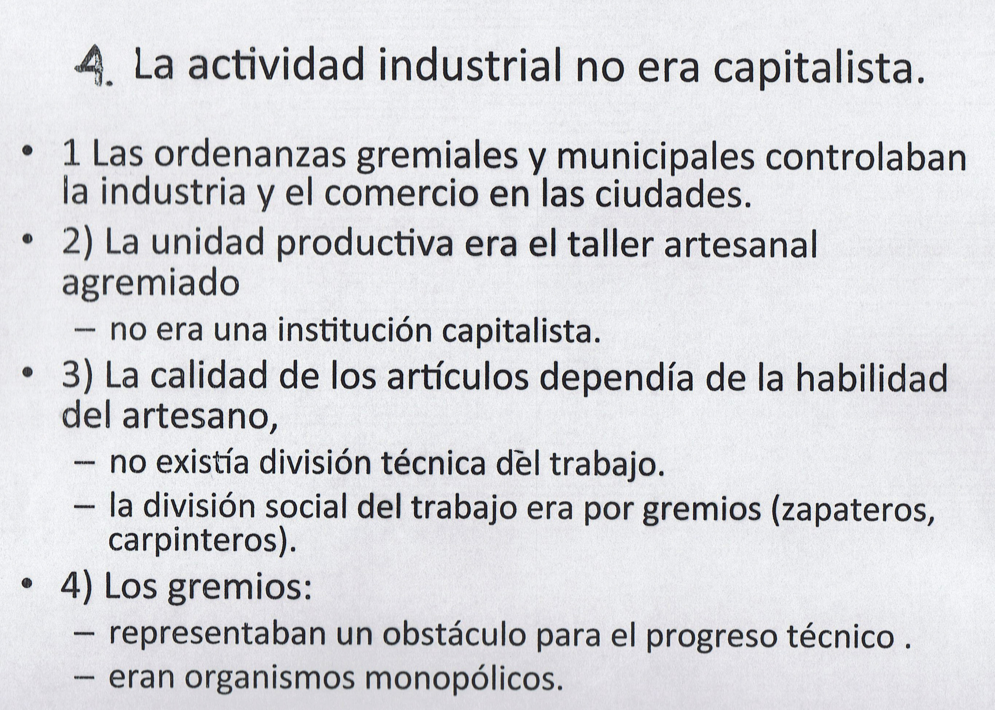

Slide 14
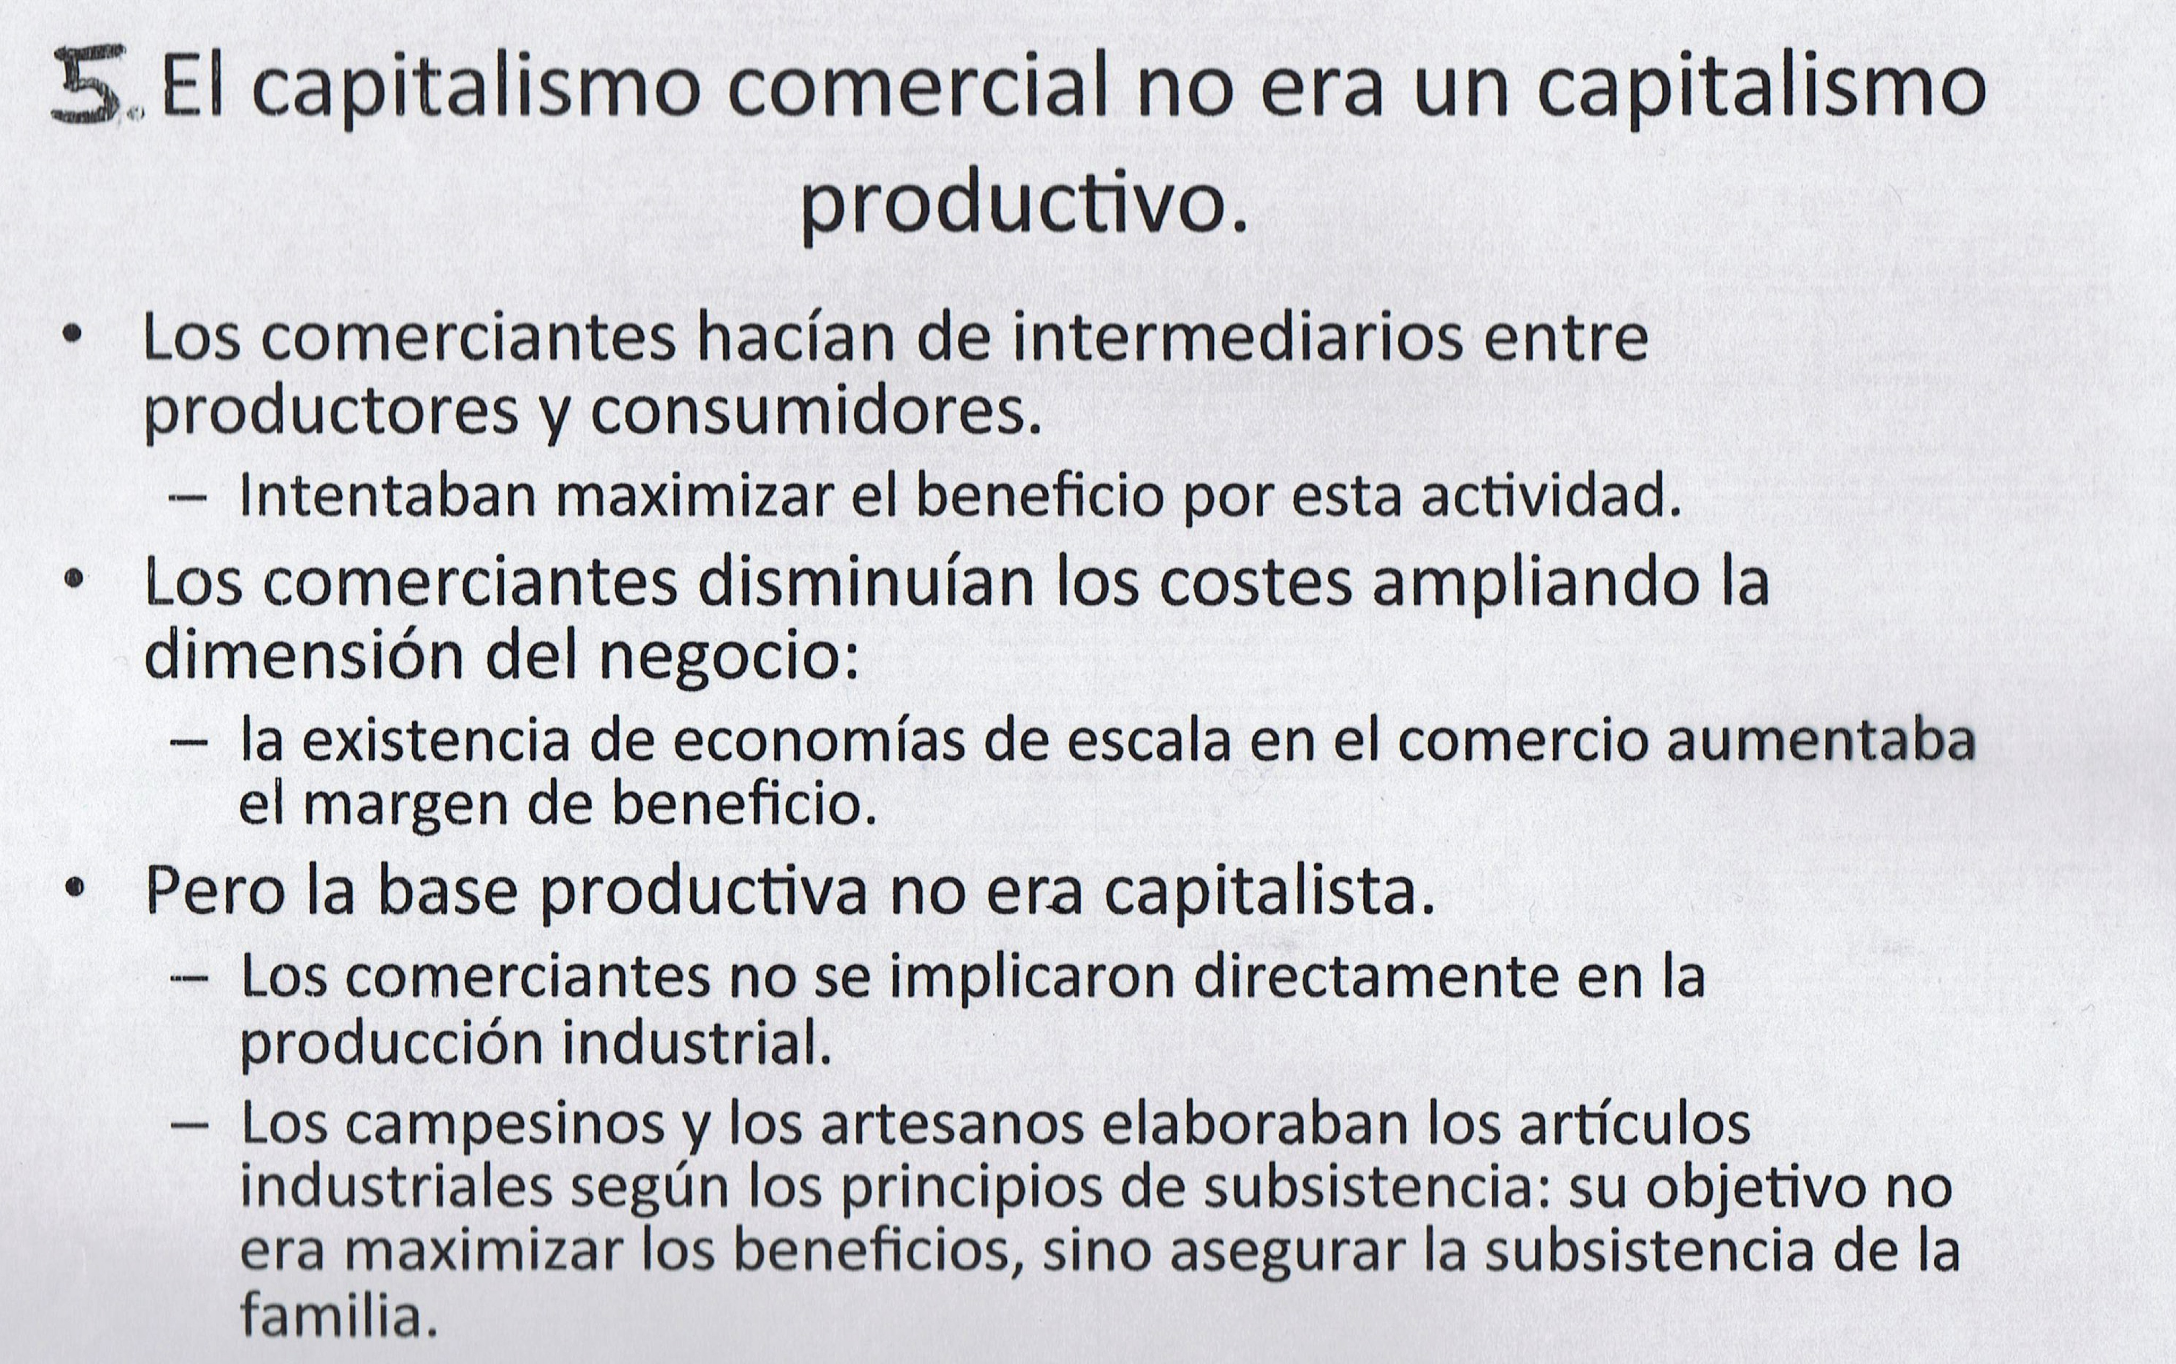

Slide 15
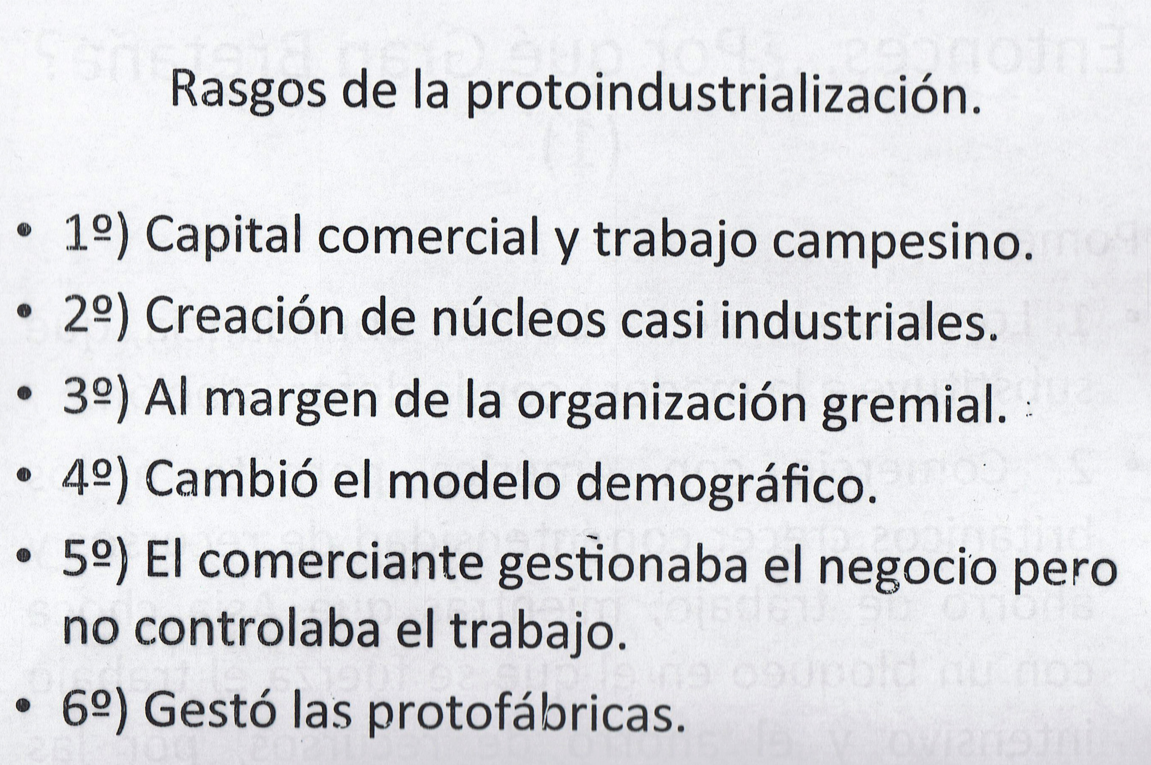

Slide 16
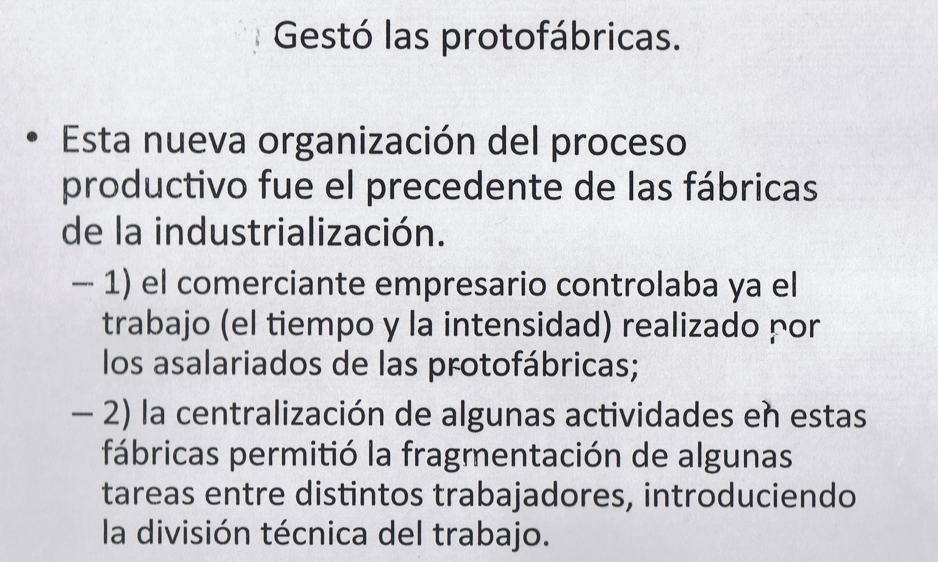

Slide 20
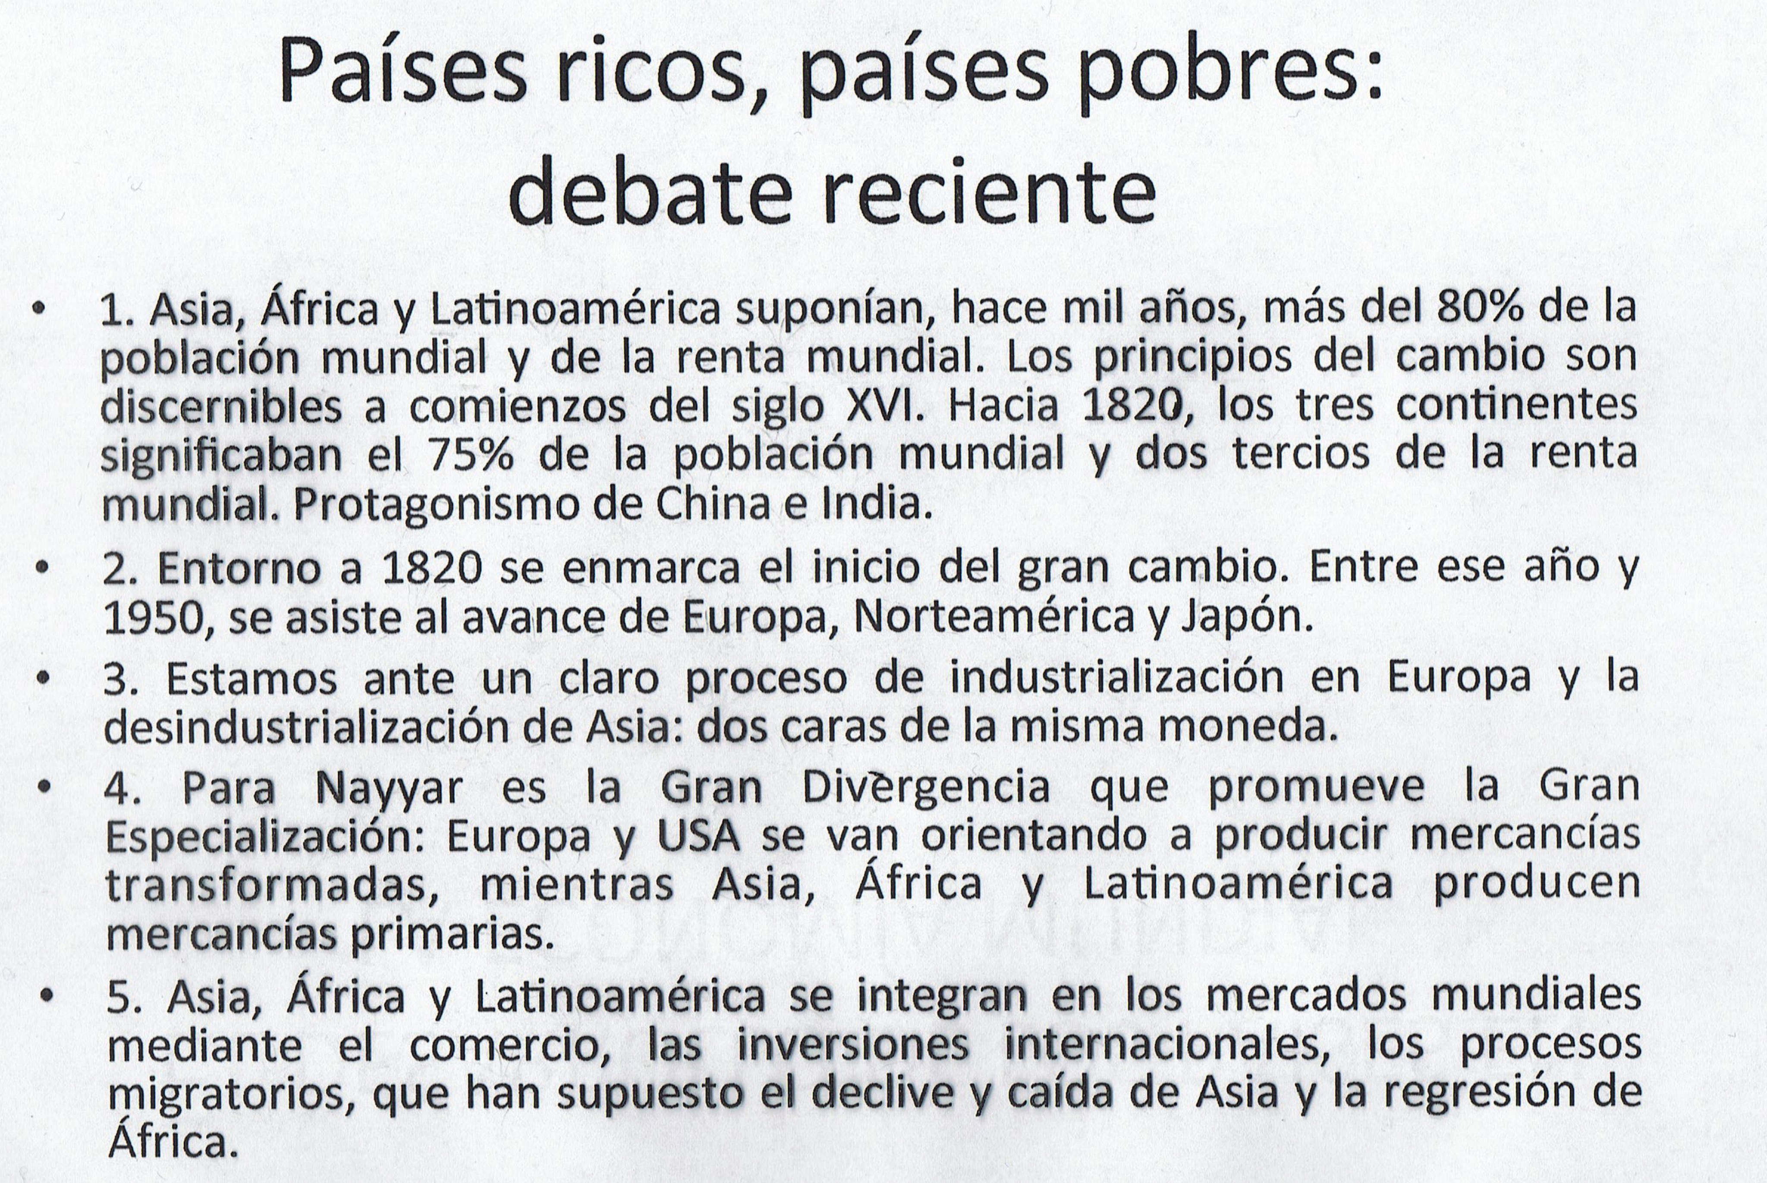

Slide 21
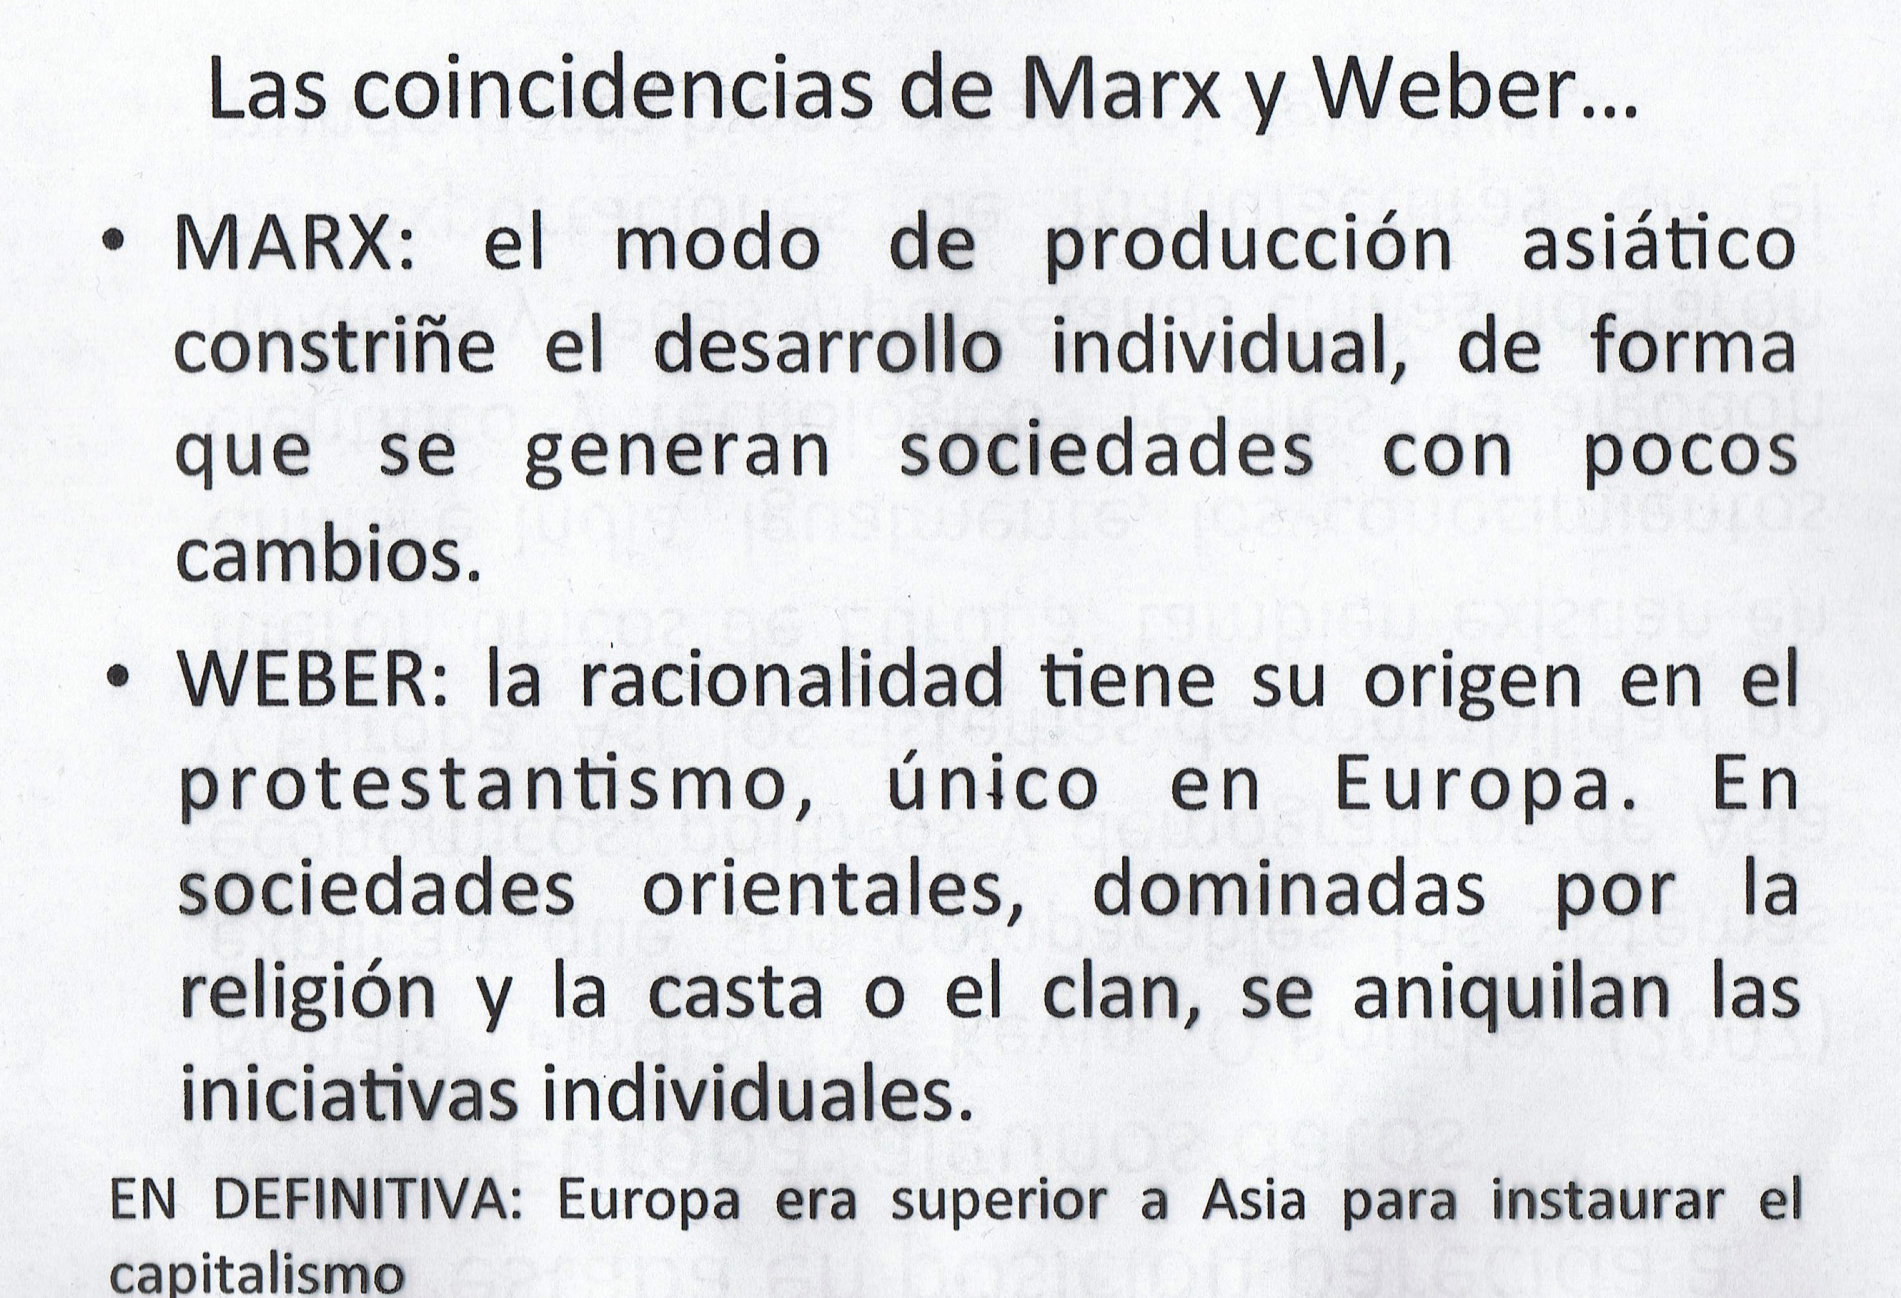

Slide 22
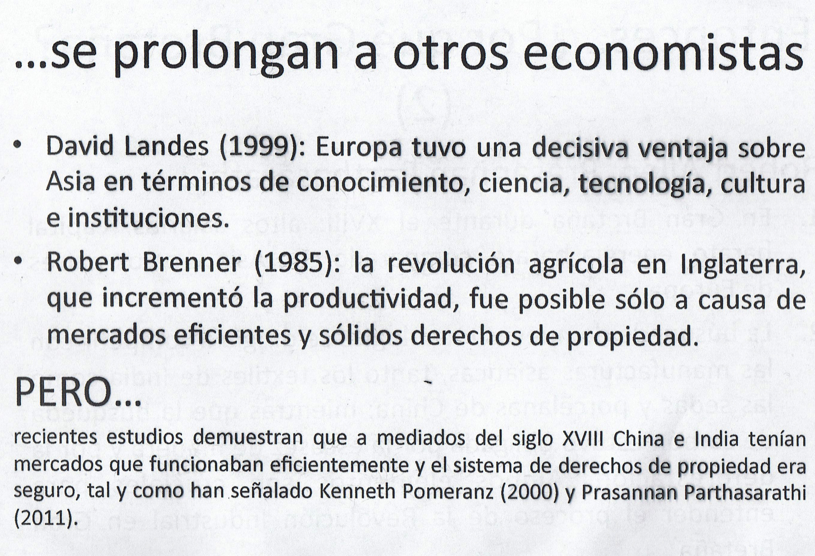

Slide 23
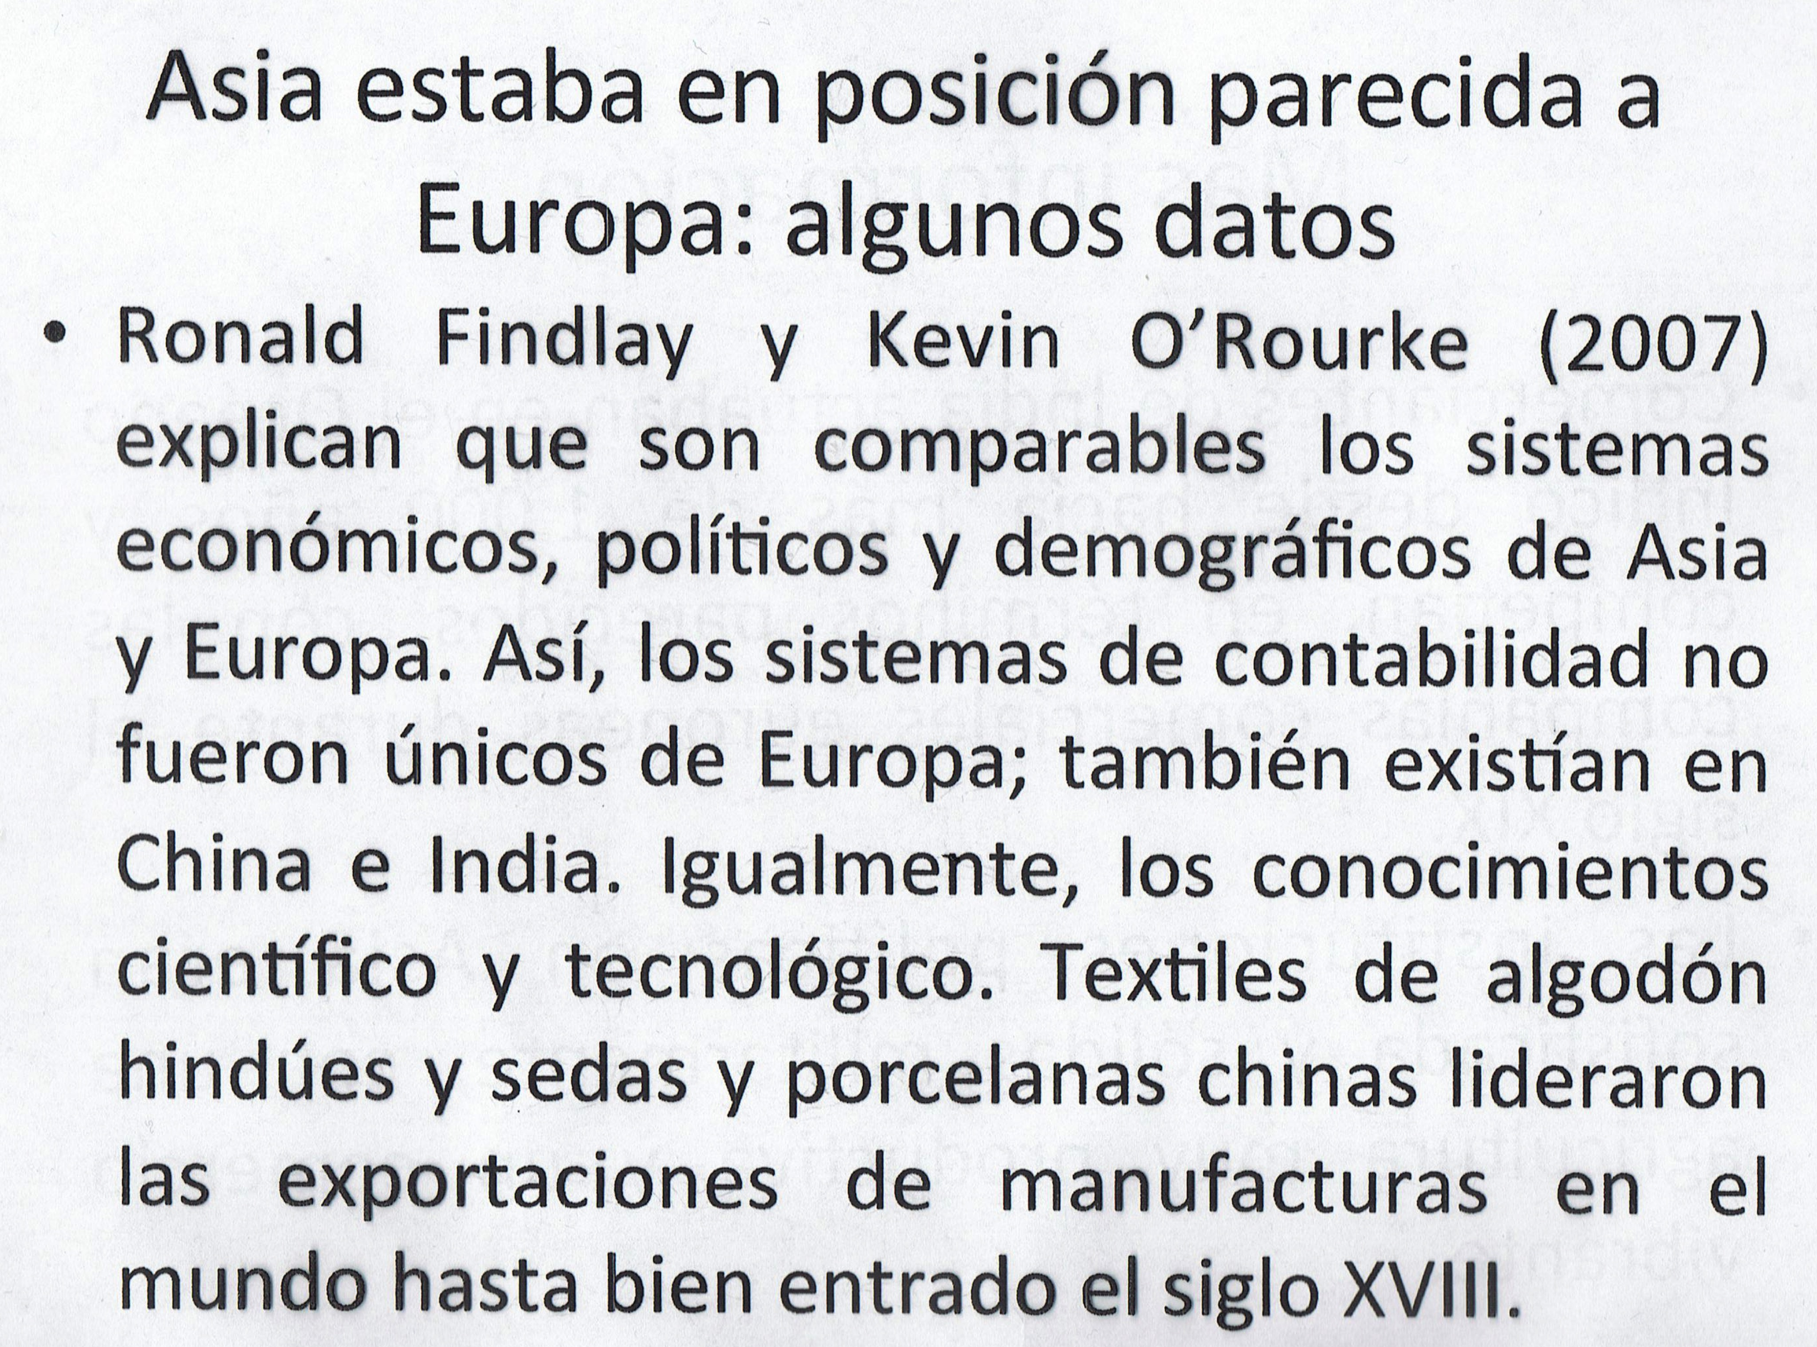

Slide 24
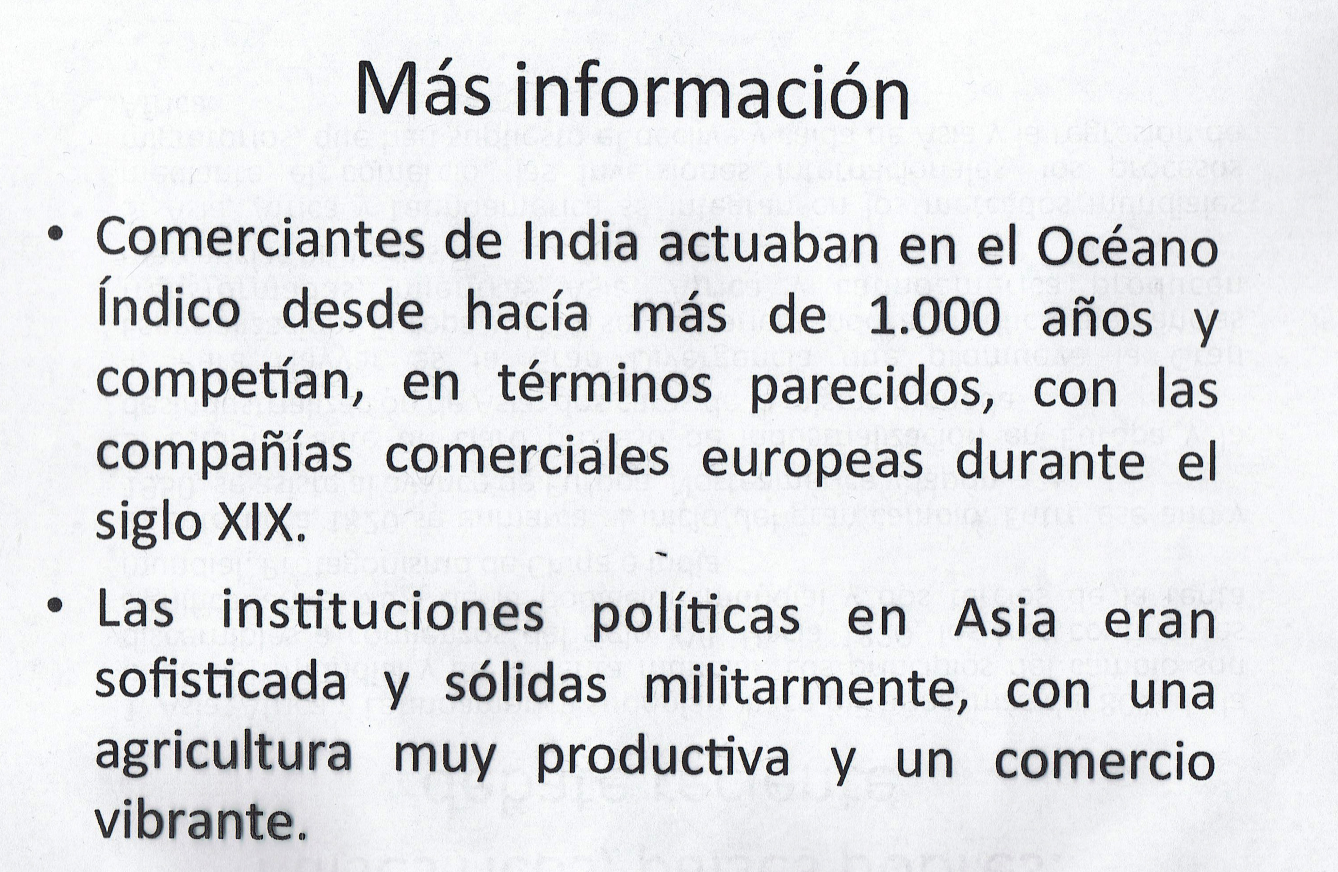

Slide 25
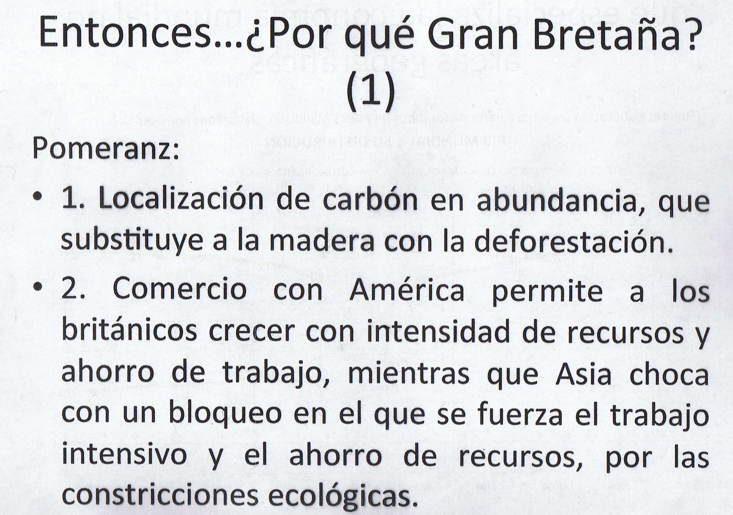

Slide 26
